Slide 1

HĐ1. KHỞI ĐỘNG

Slide 2
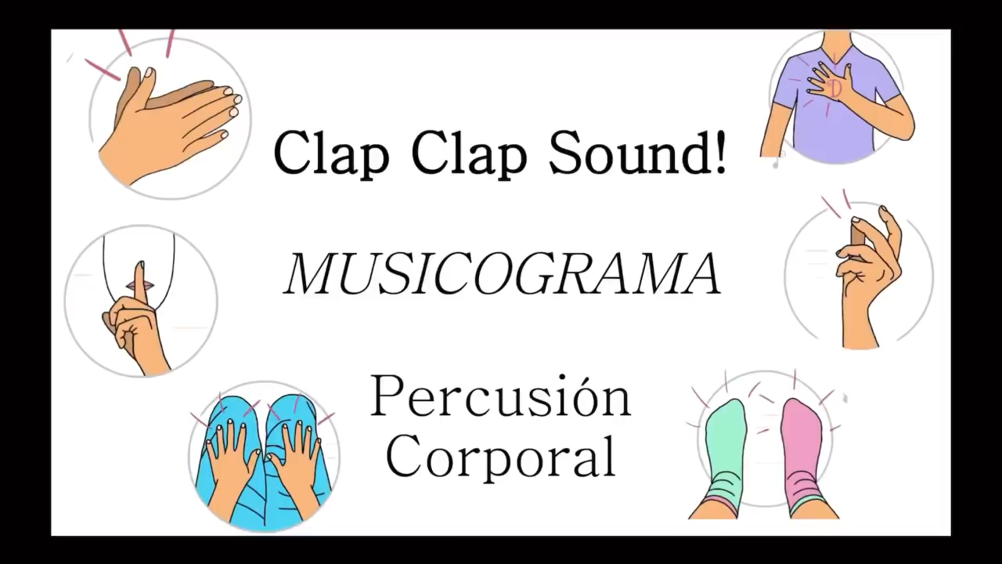

Slide 3


ÂM NHẠC LỚP 2
CHỦ ĐỀ 3 – TIẾT 2
Ôn bài hát: Học sinh lớp 2 chăm ngoan
Đọc nhạc: Bài số 2

Slide 4

HĐ2. THỰC HÀNH – LUYỆN TẬP
ÔN TẬP BÀI HÁT:
HỌC SINH LỚP 2 CHĂM NGOAN
Nhạc và lời: Hoàng Long

Slide 5
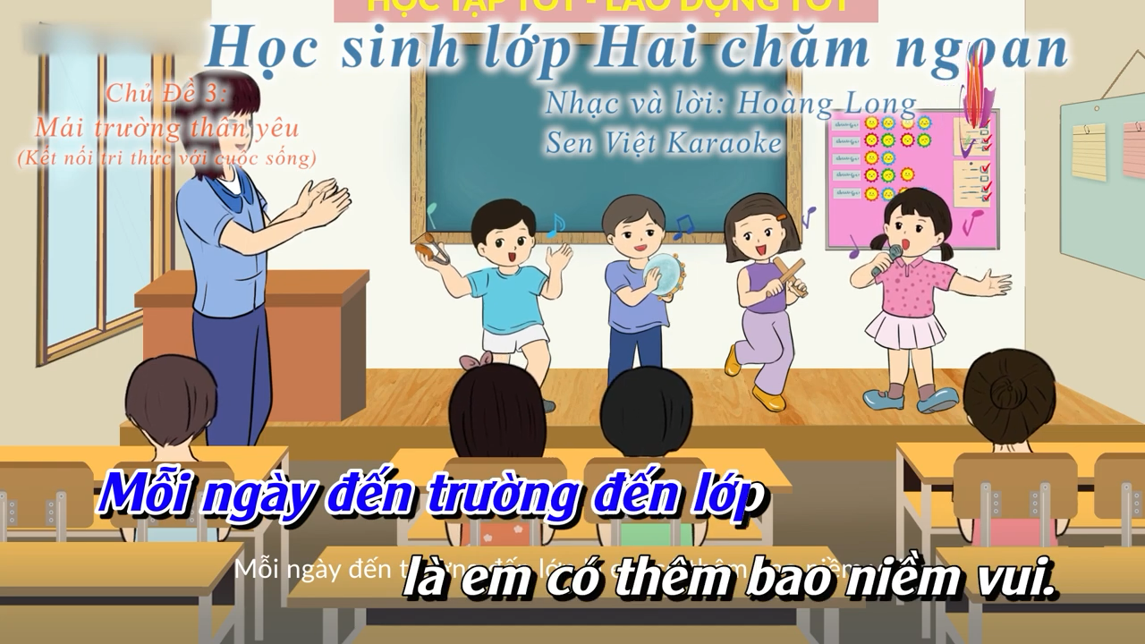

Slide 6
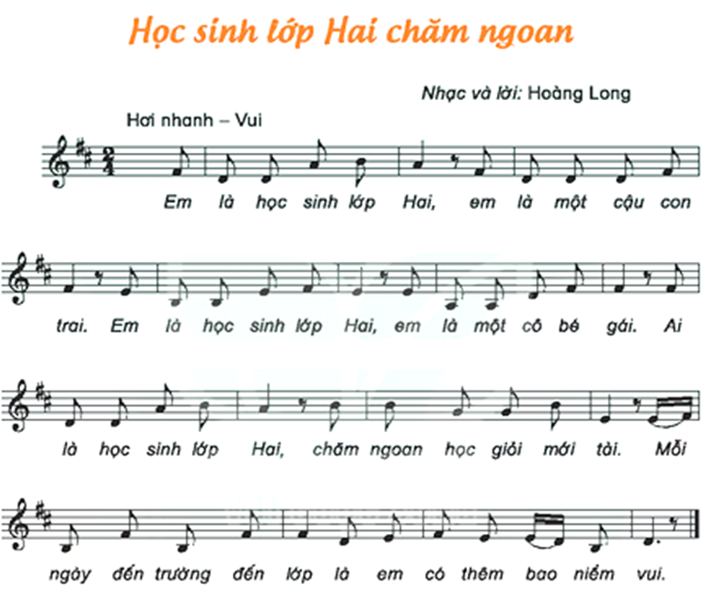

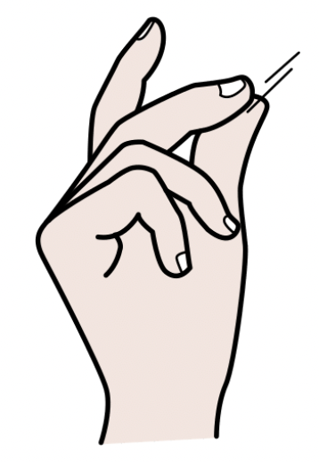
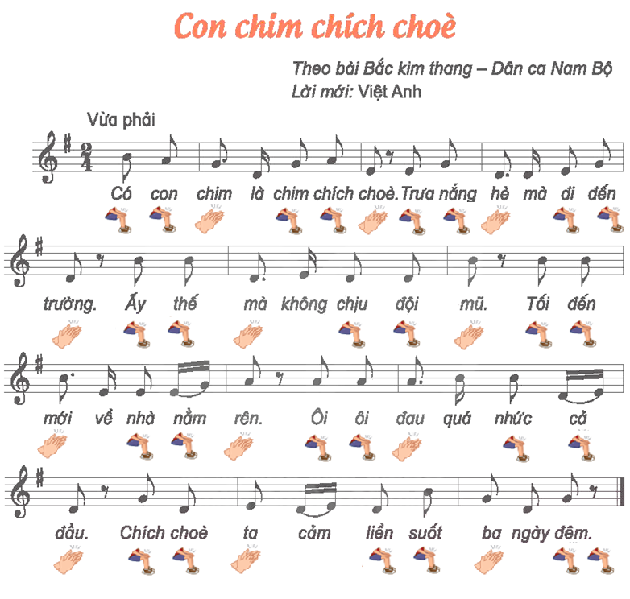

GÕ ĐỆM BẰNG BỘ GÕ CƠ THỂ

Slide 7


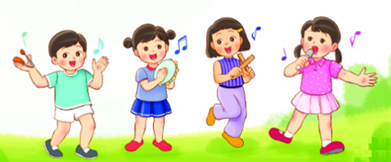


Hát kết hợp vận động phụ hoạ

Slide 8
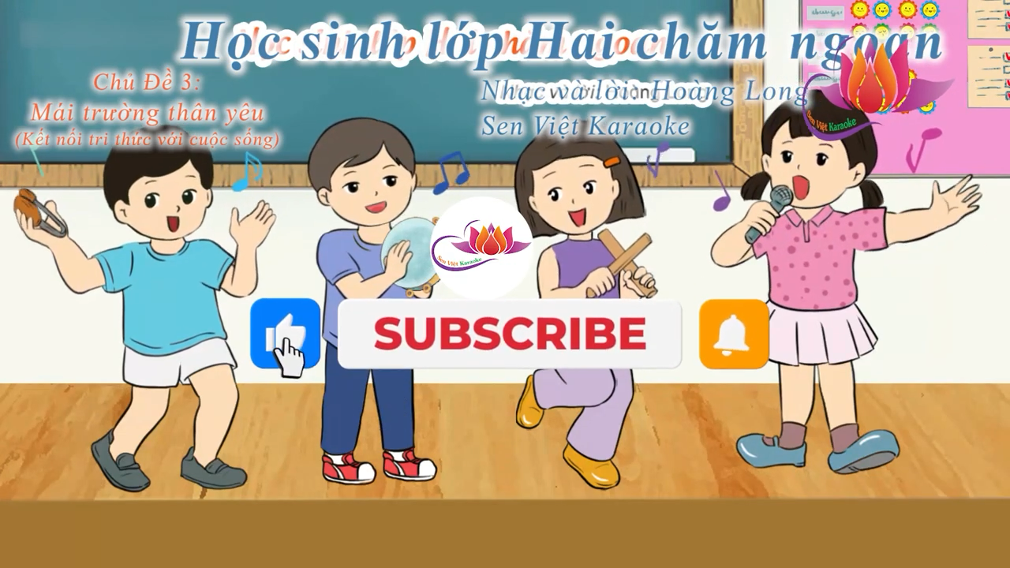

Slide 9

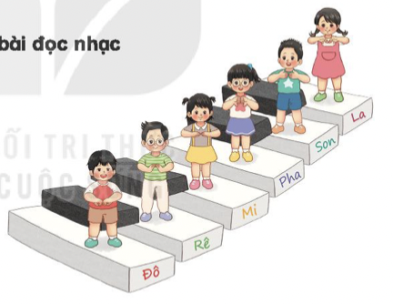
HĐ3. KHÁM PHÁ
BÀI SỐ 2

Slide 10

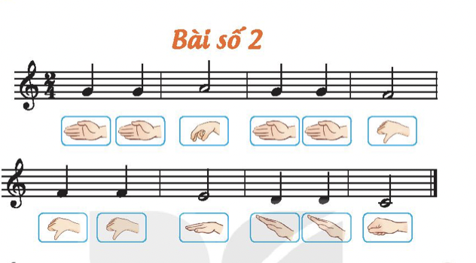

Slide 12
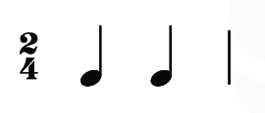


GÕ TIẾT TẤU
ĐEN
ĐEN
TRẮNG + NGÂN 2

Slide 13
CÂU 1

Slide 14
CÂU 2

Slide 17


